Slide 1
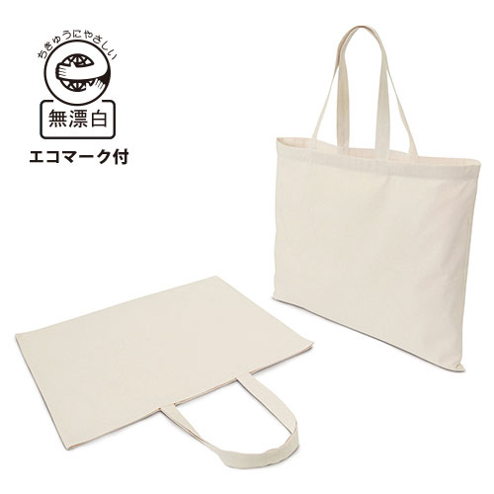
【提案書】
コットンビッグトート
特徴
コットンビッグトートは薄手でB3サイズ程の書類が入る！エコバッグには珍しい特大サイズで、肩からかけられる、長めの持ち手付き。衣服の包装や画材関連の販促・ノベルティとして人気です。
納期
納期スペース
仕様
素材：無漂白コットン100%(エコマーク付)
サイズ：約縦48×横59cm
容量：約28L
重量：約107g
備考：厚さ：約4.7オンス
お見積
お見積りスペース

